Slide 1
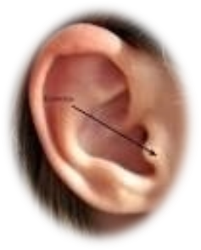
КГБОУ ШИ 6
Электронное пособие
«Слушай и говори»
Автор: учитель –дефектолог
высшей квалификационной категории
Федосеева Ирина Витальевна
г. Хабаровск

Slide 2
Пояснительная записка
к электронному пособию «Слушай и говори» для индивидуальных занятий по формированию речевого слуха и произносительной стороны устной речи.
Цифровой образовательный ресурс «Слушай и говори» представляет собой цикл мультипрезентаций, предназначенных для обучающихся, имеющих нарушения слуха средней и тяжёлой степени, в том числе, при КИ, тяжёлое недоразвитие речи.
В пособии использован речевой материал программы 1 класса (АООП НОО слабослышащих и позднооглохших ) по темам: «Учебные вещи», «Домашние животные», «Игрушки».
Пособие можно использовать на индивидуальных занятиях по формированию произношения и развитию слухового восприятия, на уроках и во внеурочное время.
При работе с пособием дети усваивают новые слова, опираясь на зрительное восприятие, соотносят их с предметом (картинкой), выполняют поручения, овладевают навыками построения предложений, связной речью, умением вступать в диалоги, различают речевые и неречевые звучания, слова, фразы.

Slide 3
«Домашние животные»

Slide 4
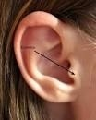
Ты меня слышишь?
Да!
Я слышу!
Нет!
Я не слышу!

Slide 5
Как меня слышишь ?
Я слышу
хорошо!
а
а
плохо!

Slide 6
слушай
и
а
а
говори
а
а
хорошо!

Slide 7
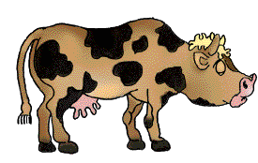
а
корова
кошка
собака
а

Slide 8
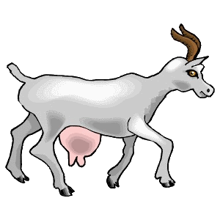
Слушай и покажи.
коза
корова
кошка
собака

Slide 9
Слушай. Повтори. Покажи.
коза
корова
кошка
собака

Slide 10
Дополни предложения. КТО...?
коза
… идёт.
корова
… стоит.
кошка
… ест.
собака
… сидит

Slide 11
Ответь на вопросы:
Кто идёт?
Кто стоит?
Кто сидит?
корова
собака
Кто ест?
кошка
коза

Slide 12
Составь предложения.
стоит
Что делает корова?
сидит
идёт
Что делает собака?
ест
Что делает коза?
Что делает кошка?

Slide 13
Слушай. Повтори. Покажи.

Slide 14
Пока!

